Slide 1
Flutter.io
Paetow Rolf, Dominik Seifert

Slide 2
Vorraussetzungen
Mac/Windows/Linux
Git (command line tools)
Flutter SDK
Android Studio/XCode
Android Emulator/Device od. iOS Simulator/Device
Visual Studio Code od. Intelli J Idea.
Grundkenntnisse im Umgang mit Dart.

Slide 3
Google Dart
Entwickelt als JavaScript Alternative
Objektorientiert (Klassen, Interfaces, Vererbung), optional Typsicher
Lässt sich zu JavaScript umwandeln
Jede Dart Datei hat seinen isolierten state/scope.
Dart:
elem.query('#foo'); elem.queryAll('.foo');
JavaScript:
getElementsById(), getElementsByTagName(), getElementsByName(), getElementsByClassName(), querySelector(), querySelectorAll(), document.links, document.images, document.forms, document.scripts, formElement.elements, selectElement.options...

Slide 4
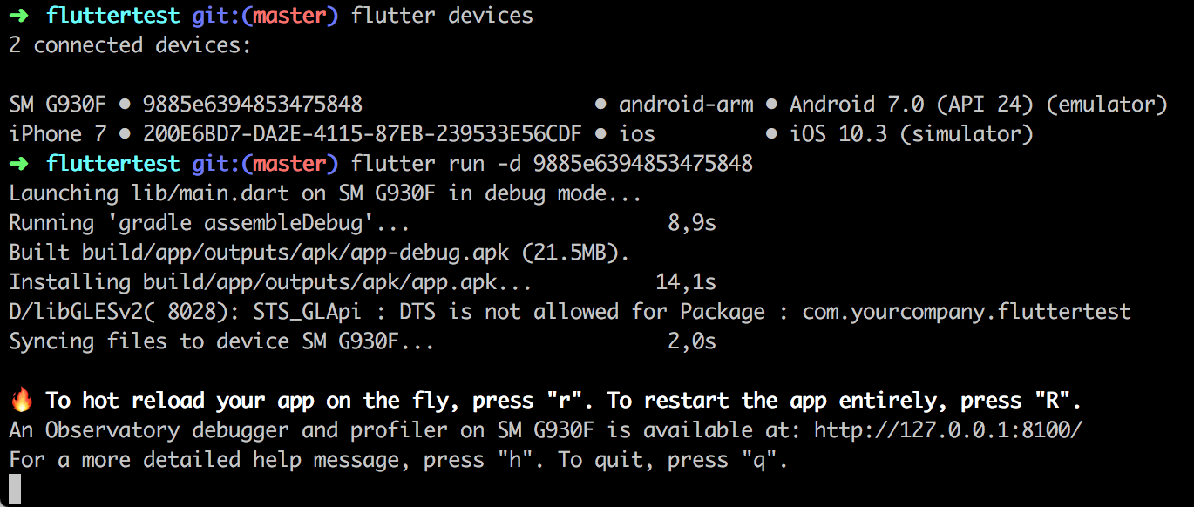
Workflow
flutter create myapp (and cd to newly created folder)
(flutter devices)
flutter run (-d <device id>)

Slide 5
Features

Slide 6
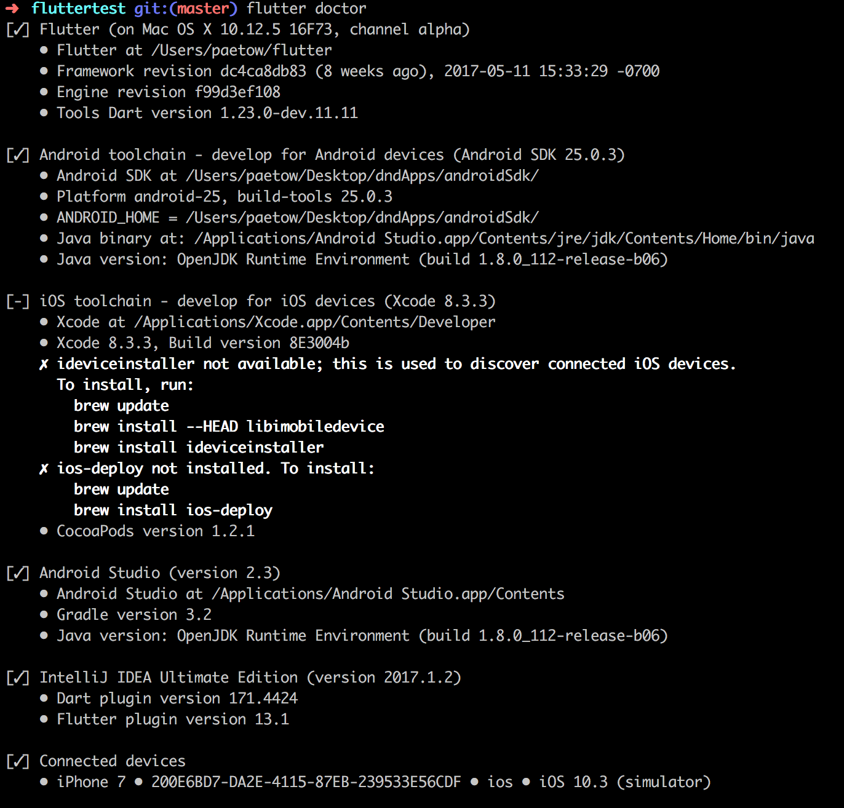
Flutter Doctor
Tool zum Überprüfen der gesamtem Flutter
Toolchain
Zeigt auf einem Blick ob Updates verfügbar sind...
...und wo es Probleme geben könnte.

Slide 7
Hot reload
https://flutter.io/getting-started/

Slide 8
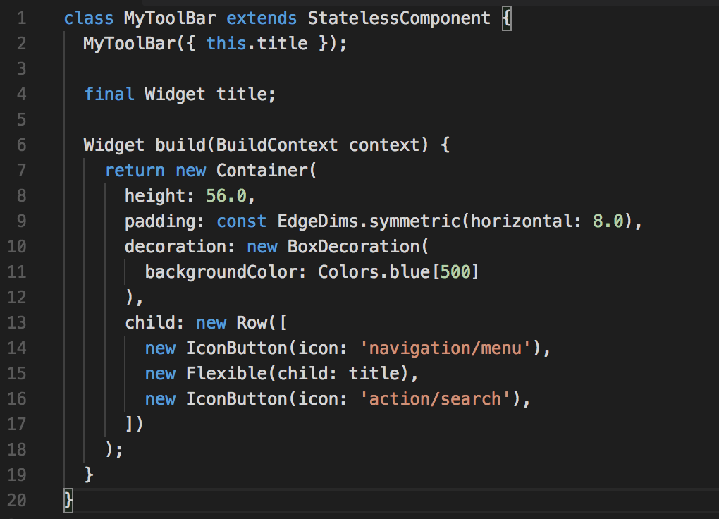
Widgets
Text: stylebares Textfeld
Row, Column: Widget für Layouts in horizontaler (Row) und verticaler (Column) Ausrichtung. (vgl. CSS3 Flexbox).
Stack: -> Widget um mehrere Widgets übereinander darzustellen (FiFo ,absolute positioning).
Container: -> div

Slide 9
State
Stateless Widgets: Sind statisch und verändern sich nicht z.B. Icon, IconButton & Text erben von StatelessWidget
Stateful Widgets: Widgets mit denen der User interagieren kann z.B. Checkbox, TextField & Slider erben von StateFulWidget Zustand wird in zusätzlichem StateObject gesichert --> .setState() führt zur Neuzeichnung des Widgets

Slide 10
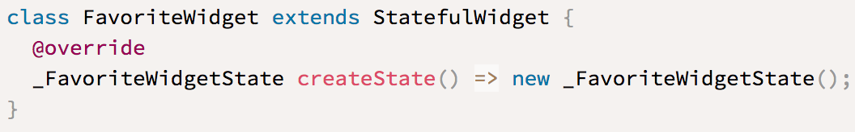
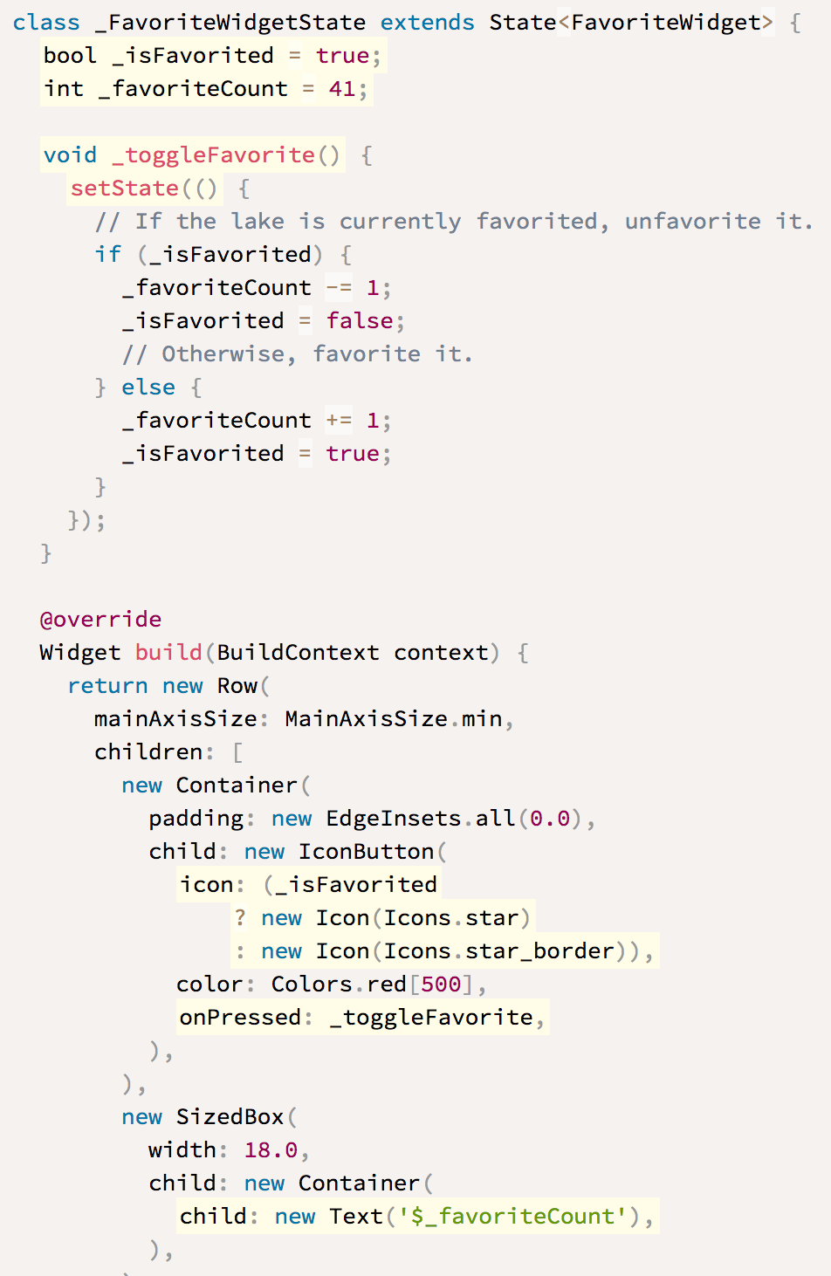
Notes:
The FavoriteWidget class manages its own state, so it overrides createState() to create the State object. The framework calls createState()when it wants to build the widget. In this example, createState() creates an instance of _FavoriteWidgetState, which you’ll implement in the next step. The custom State class stores the mutable information—the logic and internal state that can change over the lifetime of the widget. When the app first launches, the UI displays a solid red star, indicating that the lake has “favorite” status, and has 41 “likes”. The state object stores this information in the _isFavorited and _favoriteCount variables.
The state object also defines the build method. This build method creates a row containing a red IconButton, and Text. The widget usesIconButton, (instead of Icon), because it has an onPressed property that defines the callback method for handling a tap. IconButton also has an icon property that holds the Icon.

